Slide 1

Work at olist: data engineer
Wilian Henrique Cavassin
23/07/2020
Curitiba-pr

Slide 2
Sumário/PASSOS
Premissas;
Estrutura Inicial;
Características dos dados;
Ambientes;
Considerações às Premissas;
Softwares/Ferramentas Utilizados;
Projeto de Banco;
Sistema de Acesso;
Considerações Finais;

Slide 3
Premissas
SQL;
ETL;
Eficiência para Cloud;
Eficiência para BI;
Escalabilidade constante;
Velocidade na criação de Dashboards;
Estrutura Hibrida de DataWarehouse (nuvem/on premise);
Custos para KPI instantâneo;
Documentação x Reescrita;

Slide 4

Estrutura inicial
Disposta no github: https://github.com/olist/work-at-olist-data do projeto como ponto inicial;
Considera ponto SQL Relacional com atributos de chave estrangeira, queries de consulta;
Conexão entre 8 tabelas de um schema;
Arquivos continham 9 csv (um deles traduz produtos);

Slide 5
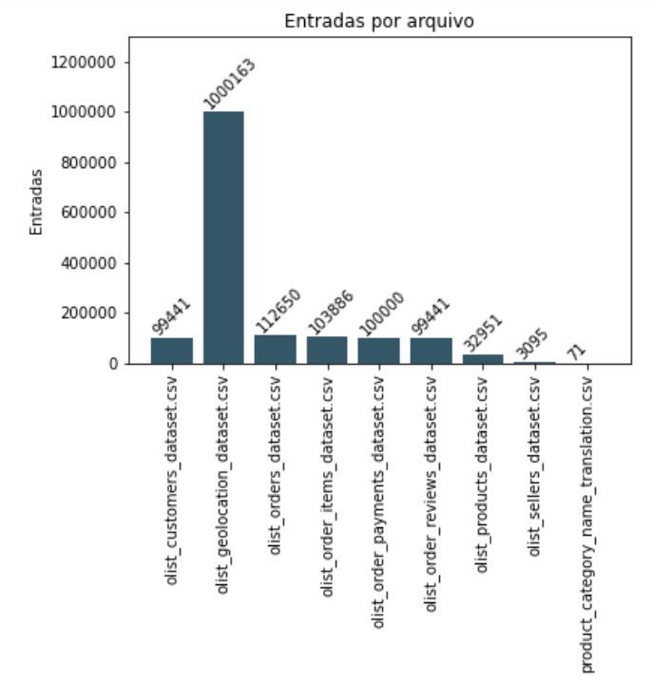

Característica dos dados
9 csv: possíveis tabelas;
2 a 13 colunas;
Numéricos e Textuais;
Maior parte não nula, exceto colunas localizadas no csv order_reviews_dataset;

Slide 6






AMBIENTES
Nuvem
Disponibilidade 99,9% (AWS Contratual);
Custo relativamente baixo;
Paga-se pelo uso;
Escalabilidade;
Portabilidade;
Flexibilidade;
Ferramentas de código aberto disponíveis;
Local:
Disponibilidade 100% (teórica);
Custos iniciais altos;
Requer funcionários especializados no equipamento;
Baixa escalabilidade (requer compra de equipamentos/hds, etc...)
Baixa portabilidade;
Baixa flexibilidade;
Indicado para dados de sigilo extremo (MPF, GOV, TJ)

Slide 7

Considerações às premissas - I
Mesmo possuindo experiência de criação e administração de bancos de dados, processamento de dados em SQL e NoSQL;
Avalia-se que os benefícios da AWS e suas ferramentas, encaixam no projeto proposto com um custo de tempo e estruturação mais baixo;

Slide 8
Considerações às premissas - II
Ambiente: Nuvem (AWS):
Além dos benefícios da nuvem;
Conta com um conjunto de ferramentas que podem satisfazer as premissas deste projeto;
Conta com possível integração premisses, terceiros, nuvens e AWS;
Banco de dados:
Discussão entre SQL e NoSQL;
Dado o tamanho e complexidade dos dados, que pressupõe-se petabytes, pelas premissas, optou-se por uma solução NoSQL;
Das variadas opções premises e cloud:
Optou-se pela solução cloud da Amazon DynamoDB;
A ferramenta é semelhante ao paradigma do MongoDB, a amazona permite o uso de MongoDB também.

Slide 9
Considerações às premissas - III
Processamento ETL através do Amazon Glue, ferramenta que atende às premissas anteriores;
O sistema de acesso da Amazon conta com disponibilidade através de 100Gbps, a latência depende do local, na zona de disponibilidade de São Paulo, a latência partindo de Curitiba é de 33ms. Fazendo com que o acesso dos conteúdos não seja um problema, seja por ferramentas premise ou da própria AWS;
A construção de Dashboards e acesos de BI pode ser realizado com servidores amazona para os dados e processamento em sistemas locais, o Amazon Quicksight pode ser uma solução que trata com os dados diretamente de servidores na nuvem. Pode-se combinar o uso dos serviços da amazon com ferramentas como Pentaho locais;

Slide 10
Considerações às premissas - IV
A estrutura com ferramentas premisse e ferramentas em nuvem podem ser complementadas, através de características das mesmas, projetos pequenos que utilizem poucas quantias de dados podem ser rodados em nuvem, auxiliando a disponibilidade da mesma, que não consumiria a internet/servidor interno da empresa;
Assim lidar com ambas as propostas, conforme o caso e análise deste se torna a melhor opção, para este conjunto propõe-se uma solução de nuvem em favor da disponibilidade e escalabilidade que a mesma fornece;

Slide 11
Considerações às premissas - v
Key Performance Indicators processados requerem um custo de processamento dos dados e processos que os geraram. O custo deste procedimento deve ser avaliado, existem ferramentas que provem este tipo de indicadores à um custo por consulta. Pela experiência que possuo 1 mês em questões de mercado é um tempo muito longo para tomada de decisão. Creio que um meio termo após a análise de custo pode ser levantado, não necessariamente instantâneo, dependendo do custo da plataforma;
Todo código desenvolvido deve ser documentado, caso não haja a possibilidade de documenta-lo por questões externas no momento da escrita, tal atividade deve ser feita o mais rápido possível. Entretanto a escrita e atualização de códigos/estruturas de TI/servidores e afins deve estar em conformidade com o mercado e as políticas da empresa. Sendo assim entre a opção de documentar o código ou escrever o script, optaria pelos dois.

Slide 12
Softwares/ferramentas utilizados
Python -> Pandas, Numpy, Pipeline;
AWS -> EC2, DynamoBD, MongoBD;
Modelagem de Dados ->
ETL ->

Slide 13
Projeto de banco

Slide 14
Sistema de acesso

Slide 15
Considerações finais

